Slide 1






IS207
PROJECT
VietTour Guide
Đỗ Nhất Phong
Trần Quang Phát
Huỳnh Trần Anh Thư
23521161
23521151
23521535

Slide 2
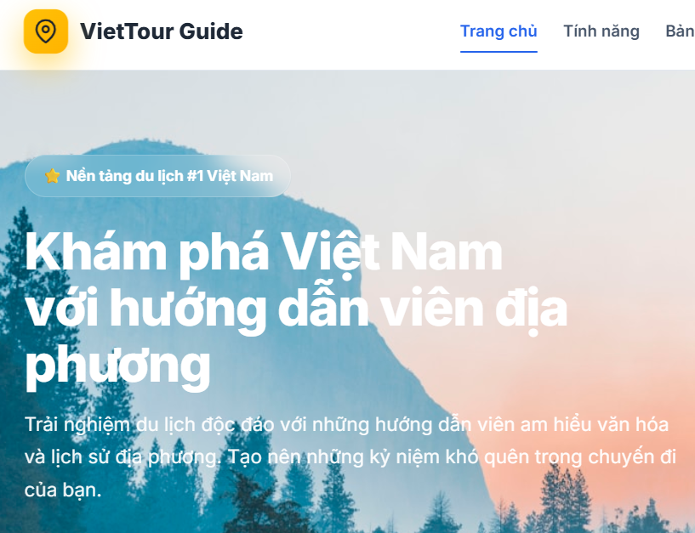
Thành viên
Đỗ Nhất Phong
Trần Quang Phát
Huỳnh Trần Anh Thư
23521161
23521151
23521535
Tổng quan
Bối cảnh:
Ngành du lịch Việt Nam đang phát triển mạnh mẽ, nhu cầu kết nối giữa du khách và hướng dẫn viên (HDV) chuyên nghiệp, am hiểu địa phương ngày càng tăng.
Du khách thường gặp khó khăn trong việc tìm kiếm thông tin xác thực, đánh giá và liên hệ trực tiếp với các HDV uy tín.và quản lý lịch trình còn thủ công, thiếu minh bạch.
Giải pháp:
Xây dựng website "VietTour Guide" làm cầu nối trực tiếp giữa khách hàng và hướng dẫn viên du lịch.

Slide 3


Thành viên
Đỗ Nhất Phong
Trần Quang Phát
Huỳnh Trần Anh Thư
23521161
23521151
23521535
Tổng quan
Bối cảnh:
Ngành du lịch Việt Nam đang phát triển mạnh mẽ, nhu cầu kết nối giữa du khách và hướng dẫn viên (HDV) chuyên nghiệp, am hiểu địa phương ngày càng tăng.
Du khách thường gặp khó khăn trong việc tìm kiếm thông tin xác thực, đánh giá và liên hệ trực tiếp với các HDV uy tín.và quản lý lịch trình còn thủ công, thiếu minh bạch.
Giải pháp:
Xây dựng website "VietTour Guide" làm cầu nối trực tiếp giữa khách hàng và hướng dẫn viên du lịch.

Slide 4

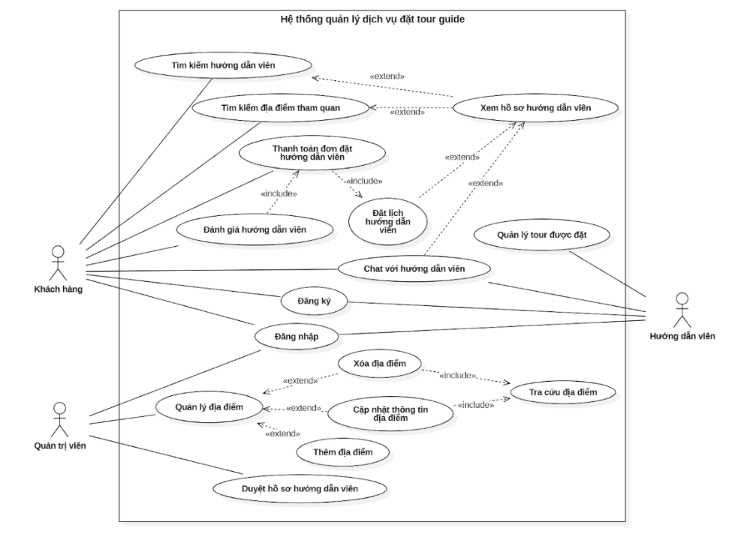
Tổng quan
Bối cảnh:
Ngành du lịch Việt Nam đang phát triển mạnh mẽ, nhu cầu kết nối giữa du khách và hướng dẫn viên (HDV) chuyên nghiệp, am hiểu địa phương ngày càng tăng.
Du khách thường gặp khó khăn trong việc tìm kiếm thông tin xác thực, đánh giá và liên hệ trực tiếp với các HDV uy tín.và quản lý lịch trình còn thủ công, thiếu minh bạch.
Giải pháp:
Xây dựng website "VietTour Guide" làm cầu nối trực tiếp giữa khách hàng và hướng dẫn viên du lịch.
Usecase

Slide 5
Bố cục
Chương 1
Chương 2
Chương 3
Các trang, chức năng dành cho user
Các trang, chức năng dành cho hướng dẫn viên
Các trang dành cho ADMIN

Slide 6
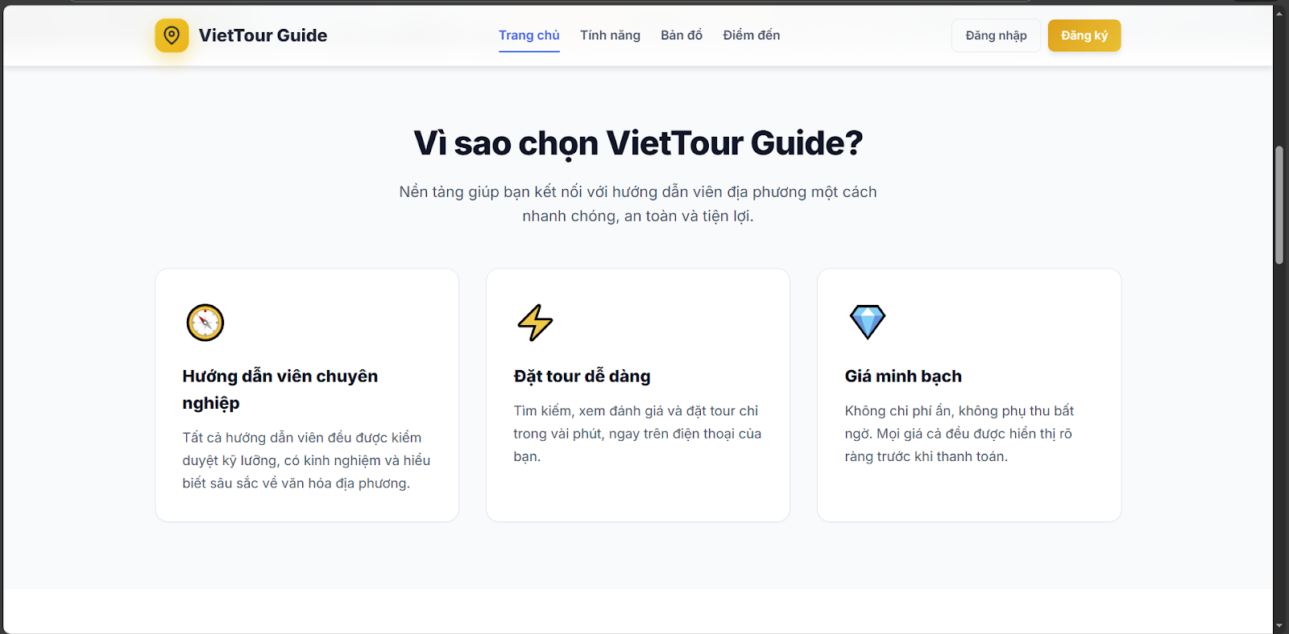
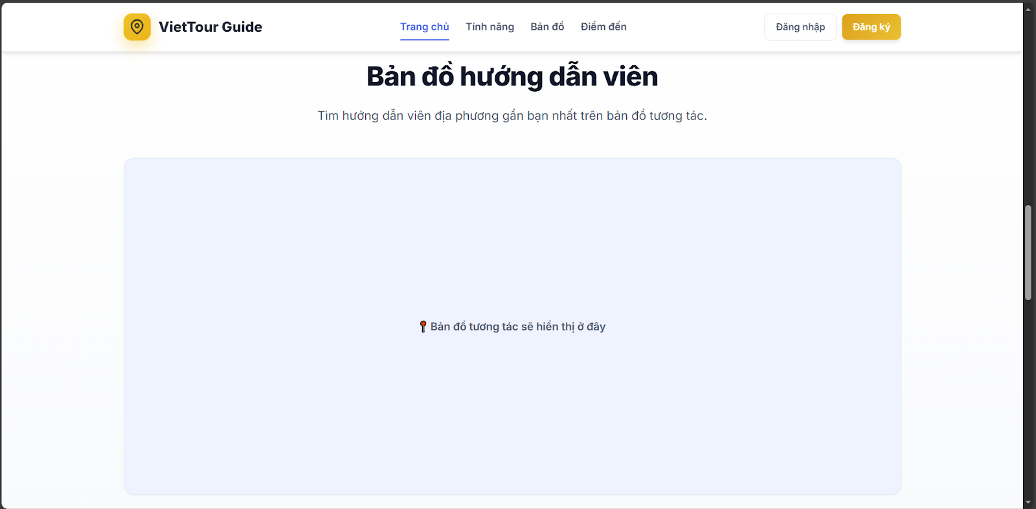
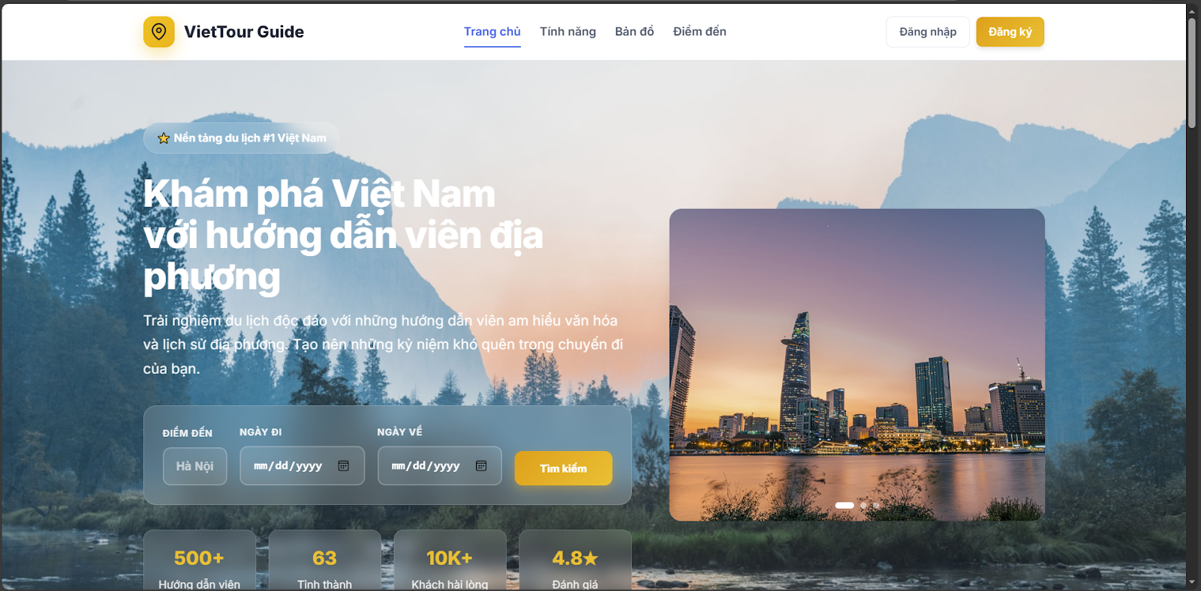
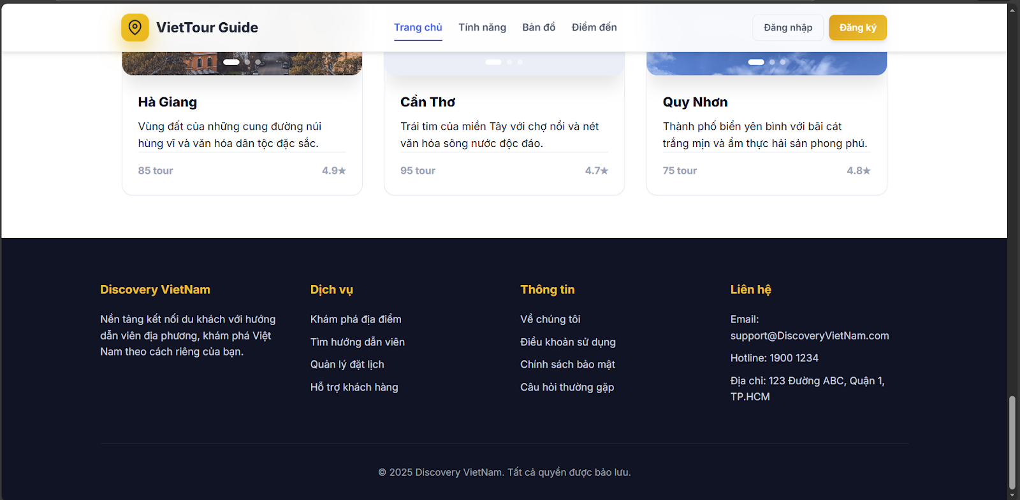
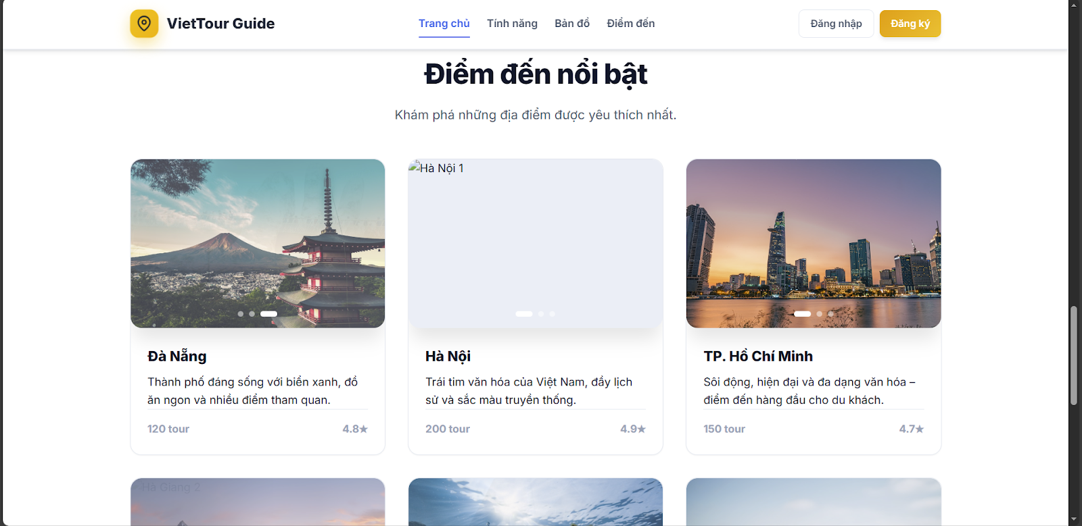
Chương 1
Chương 2
Chương 3
Các trang, chức năng dành cho user
Các trang, chức năng dành cho hướng dẫn viên
Các trang dành cho ADMIN
Chương 1
Các trang, chức năng dành cho user
Cách thức truy cập chính là thông qua trang index.html của source code
Chức năng: trang landing page giới thiệu website đặt vé online với nhiều thông tin giới thiệu chung

Slide 7
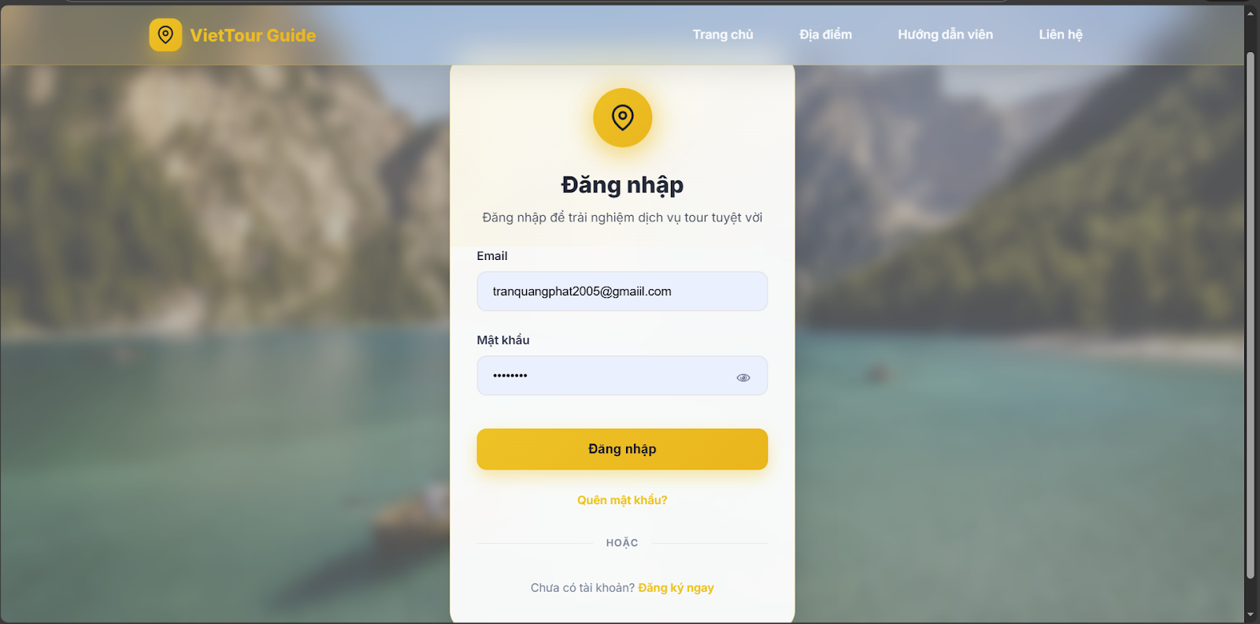
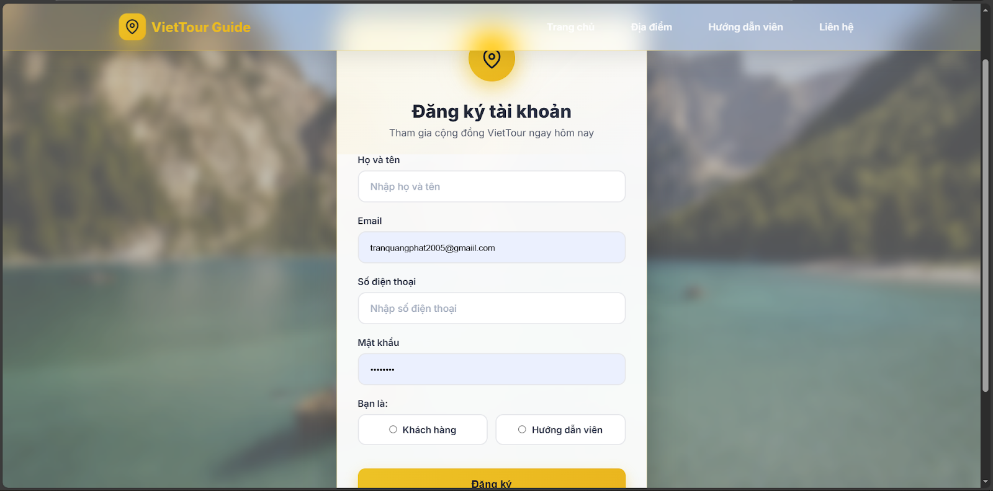

Slide 8
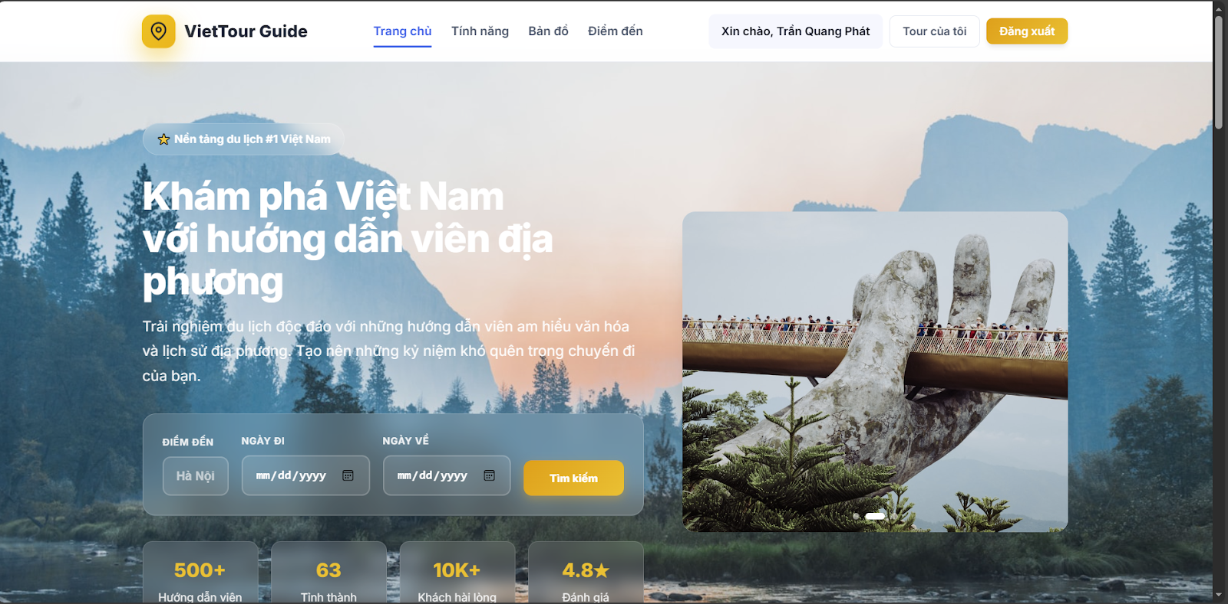
Đăng ký/ Đăng nhập
Từ trang landing page hoặc các page liên quan(nút đăng ký, đăng nhập bên góc phải màn hình), người dùng lần lượt thực hiện bằng cách đăng ký tài khoản (họ và tên, email, số điện thoại, mật khẩu, chọn vai trò khách hàng), sau khi đăng ký thành công trang lập tức trỏ đến phần đăng nhập Người dùng chỉ cần đăng nhập tài khoản vừa tạo là thành công vào được trang web
Giao diện landing page sau khi vào được trang web với vai trò user:

Slide 9
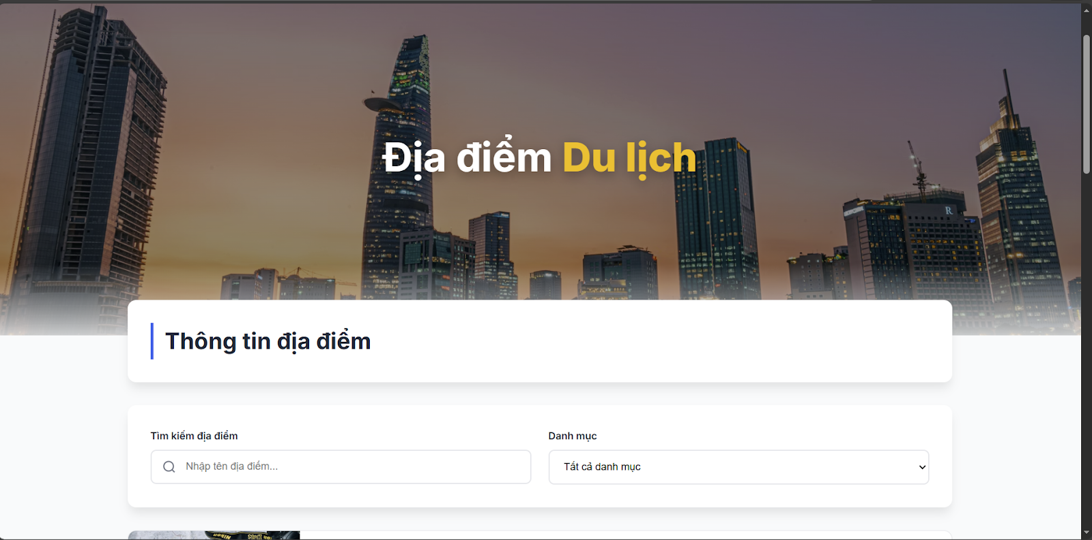
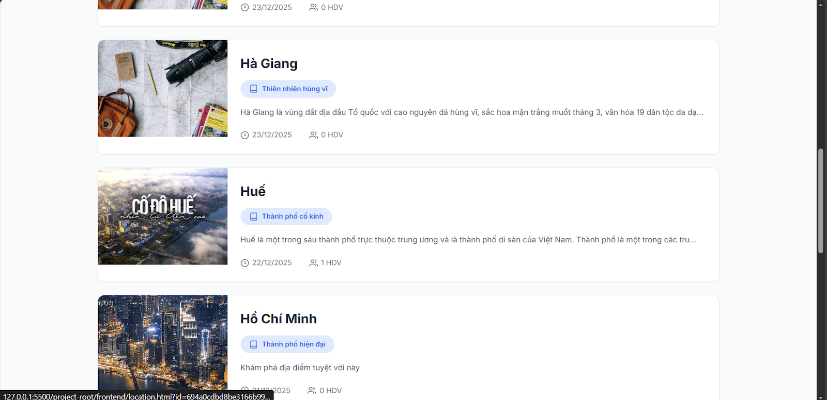
Đăng ký/ Đăng nhập
Từ trang landing page hoặc các page liên quan(nút đăng ký, đăng nhập bên góc phải màn hình), người dùng lần lượt thực hiện bằng cách đăng ký tài khoản (họ và tên, email, số điện thoại, mật khẩu, chọn vai trò khách hàng), sau khi đăng ký thành công trang lập tức trỏ đến phần đăng nhập Người dùng chỉ cần đăng nhập tài khoản vừa tạo là thành công vào được trang web
Giao diện landing page sau khi vào được trang web với vai trò user:
Trang địa điểm
Sau khi chọn 1 tour bất kỳ sẽ hiển thị thông tin chuyến đi bao gồm:
Giá cả
Mô tả địa điểm
Thông tin hướng dẫn viên phụ trách

Slide 10
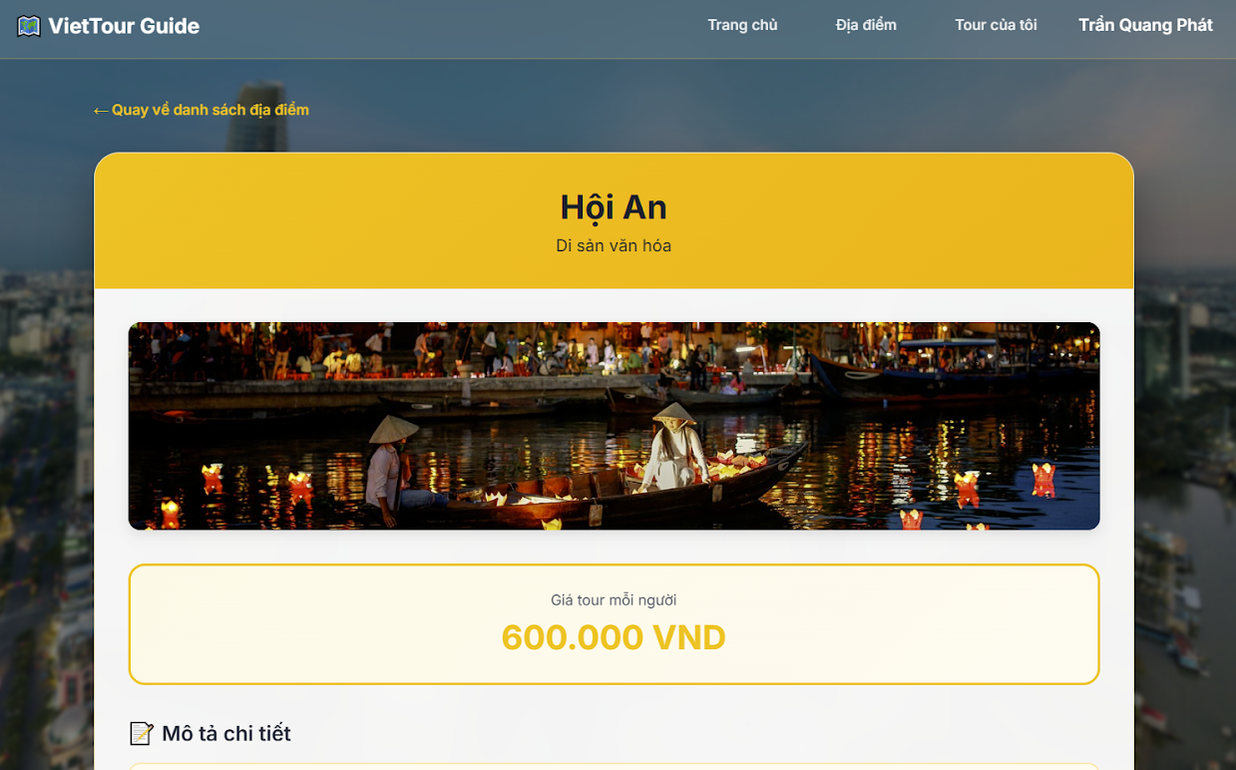
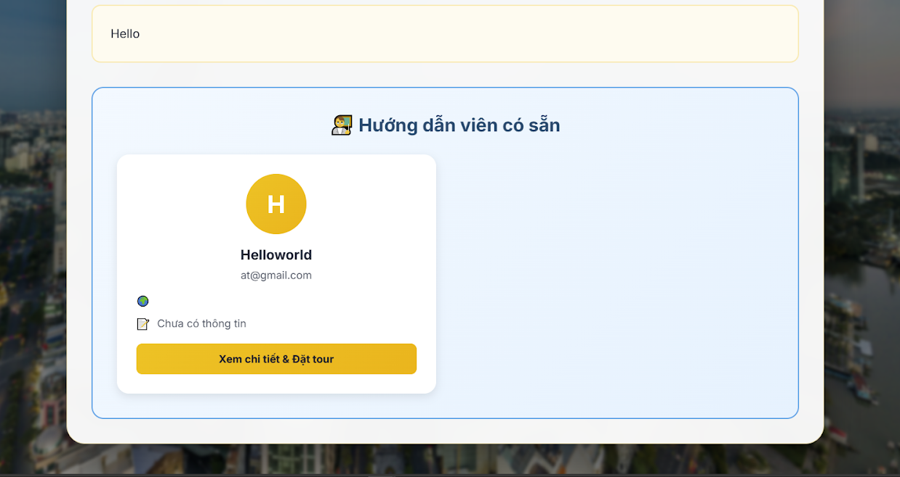
Giao diện landing page sau khi vào được trang web với vai trò user:
Trang địa điểm
Sau khi chọn 1 tour bất kỳ sẽ hiển thị thông tin chuyến đi bao gồm:
Giá cả
Mô tả địa điểm
Thông tin hướng dẫn viên phụ trách

Slide 11
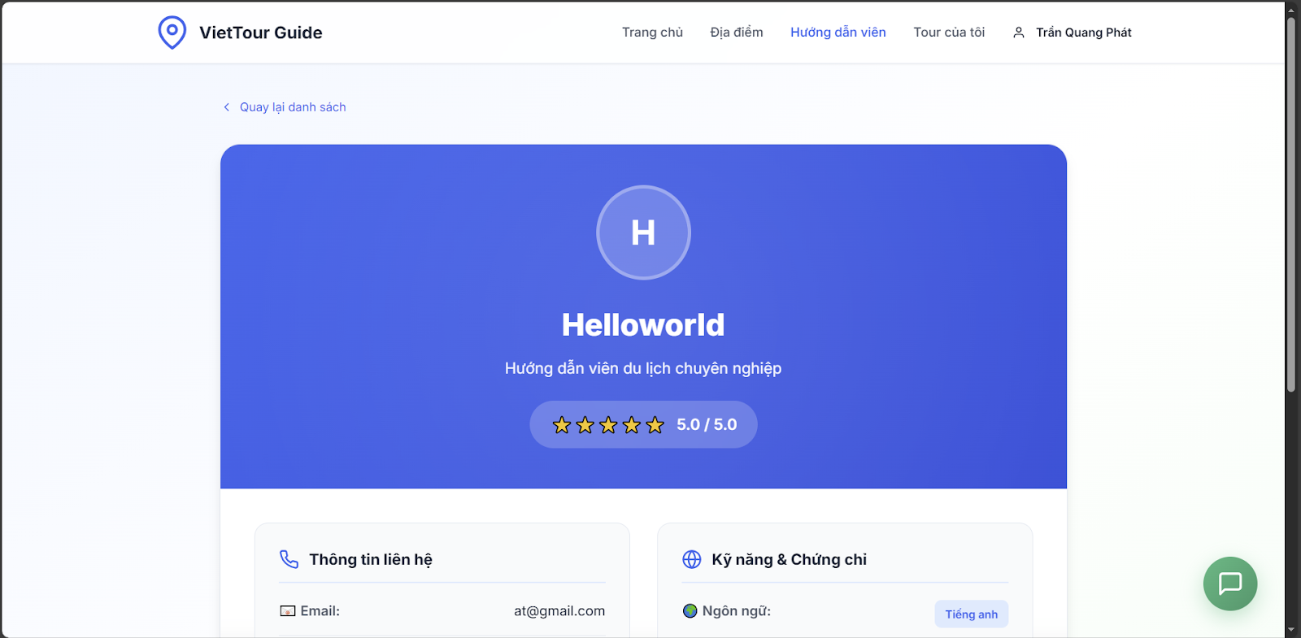
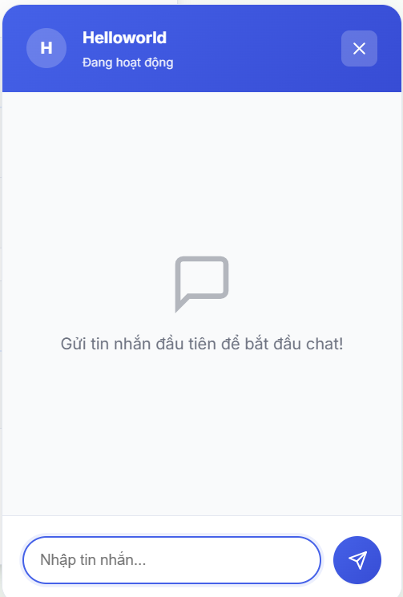
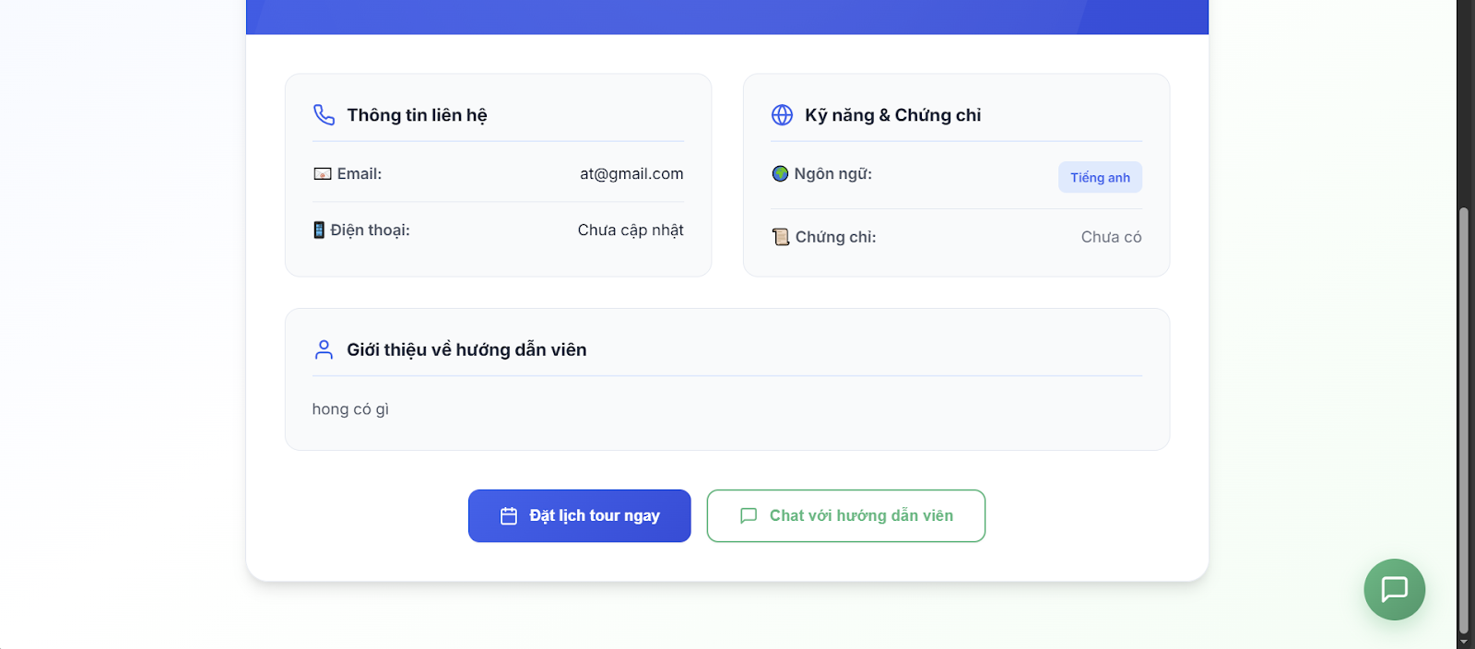
Trang địa điểm
Trang thông tin hướng dẫn viên
Sau khi có thông tin chi tiết của chuyến đi, nếu người dùng muốn đặt chuyến đi, thì có thể nhấp vào xem chi tiết và đặt tour để thực hiện bước tiếp theo
Người dùng nhấn xem → chi tiết và đặt tour sẽ xuất hiện thông tin chi tiết của hướng dẫn viên đó
Người dùng có thể chat với hướng dẫn viên

Slide 12
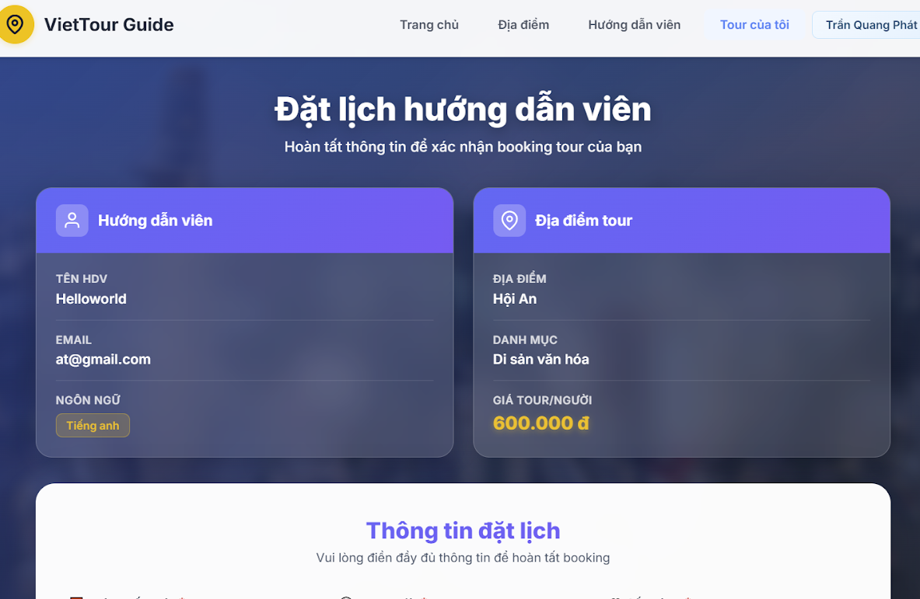
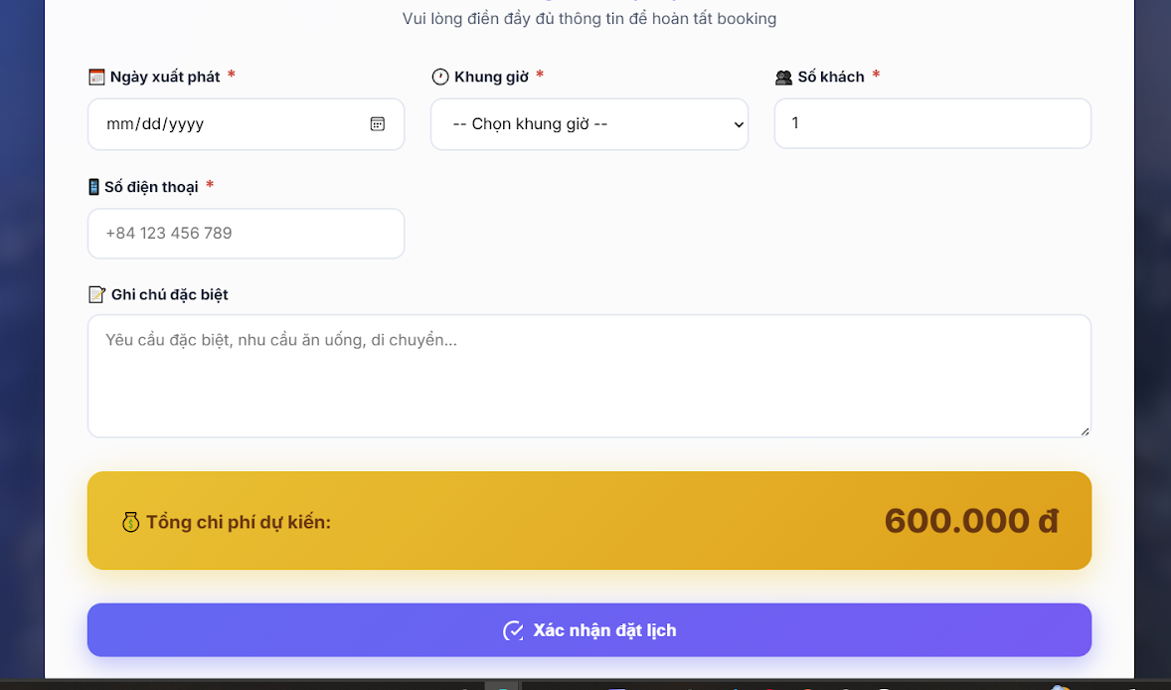
Trang địa điểm
Trang thông tin hướng dẫn viên
Người dùng nhấn xem → chi tiết và đặt tour sẽ xuất hiện thông tin chi tiết của hướng dẫn viên đó
Người dùng có thể chat với hướng dẫn viên
Trang tour của tôi
Sau khi nhấn đặt lịch tour ngay, người dùng sẽ được trỏ đến trang tour của tôi
Người dùng nhập những thông tin cần thiết về chuyến đi và xác nhận đặt lịch, sau khi đặt thành công bên hướng dẫn viên sẽ nhận được thông tin và hỗ trợ cho chuyến đi đó.

Slide 13
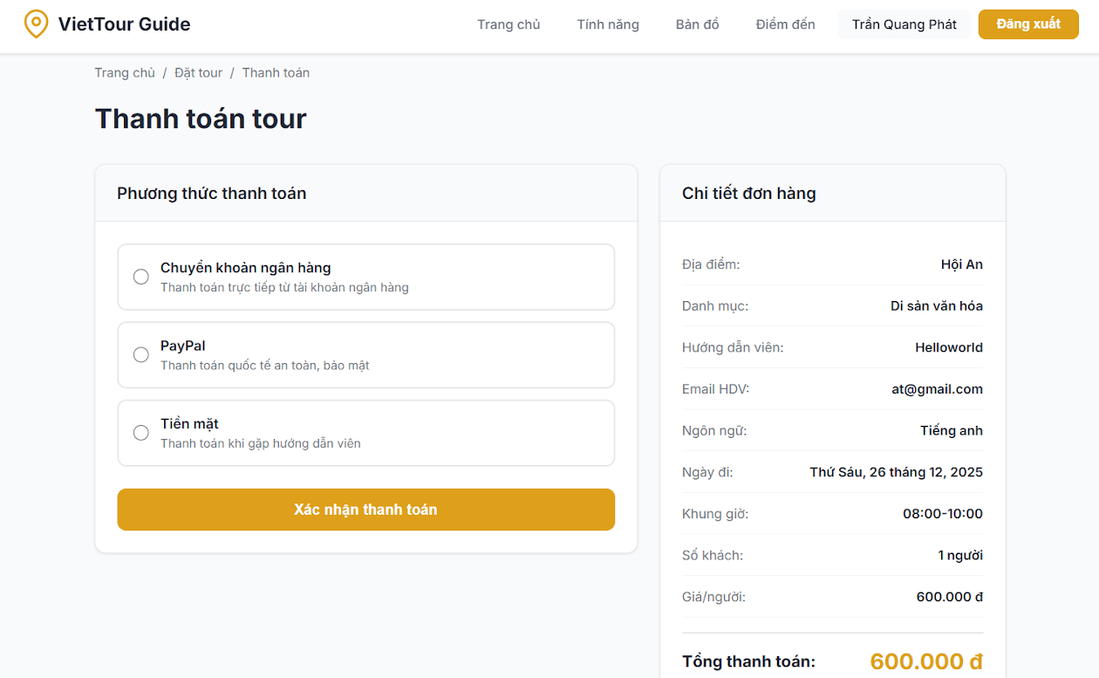
Trang thông tin hướng dẫn viên
Người dùng nhấn xem → chi tiết và đặt tour sẽ xuất hiện thông tin chi tiết của hướng dẫn viên đó
Người dùng có thể chat với hướng dẫn viên
Trang tour của tôi
Sau khi nhấn đặt lịch tour ngay, người dùng sẽ được trỏ đến trang tour của tôi
Người dùng nhập những thông tin cần thiết về chuyến đi và xác nhận đặt lịch, sau khi đặt thành công bên hướng dẫn viên sẽ nhận được thông tin và hỗ trợ cho chuyến đi đó.
Thanh toán
Sau khi xác nhận đặt lịch xong , người dùng được dẫn đến trang thanh toán
Có 3 phương thức thanh toán linh hoạt
Thông tin về chuyến đi được tóm gọn ngay bên phải màn hình

Slide 14
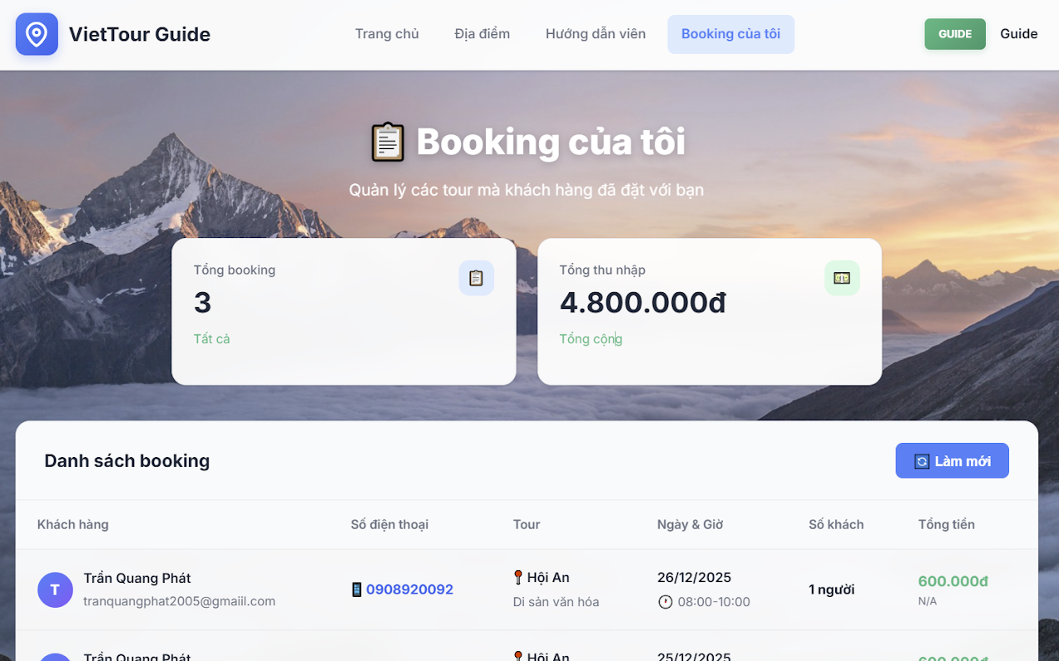
Trang tour của tôi
Sau khi nhấn đặt lịch tour ngay, người dùng sẽ được trỏ đến trang tour của tôi
Người dùng nhập những thông tin cần thiết về chuyến đi và xác nhận đặt lịch, sau khi đặt thành công bên hướng dẫn viên sẽ nhận được thông tin và hỗ trợ cho chuyến đi đó.
Chương 2
Thanh toán
Các trang, chức năng dành cho hướng dẫn viên
Sau khi xác nhận đặt lịch xong , người dùng được dẫn đến trang thanh toán
Truy cập vào Booking của tôi trên thanh header:
Hướng dẫn viên sẽ thấy các chuyến đi đã thanh toán với khách hàng của mình
Thống kê thu nhập của tất cả chuyến đi ,số booking đến từ khách hàng
Có 3 phương thức thanh toán linh hoạt
Thông tin về chuyến đi được tóm gọn ngay bên phải màn hình
Giao diện khi đăng nhập bằng tài khoản hướng dẫn viên

Slide 15
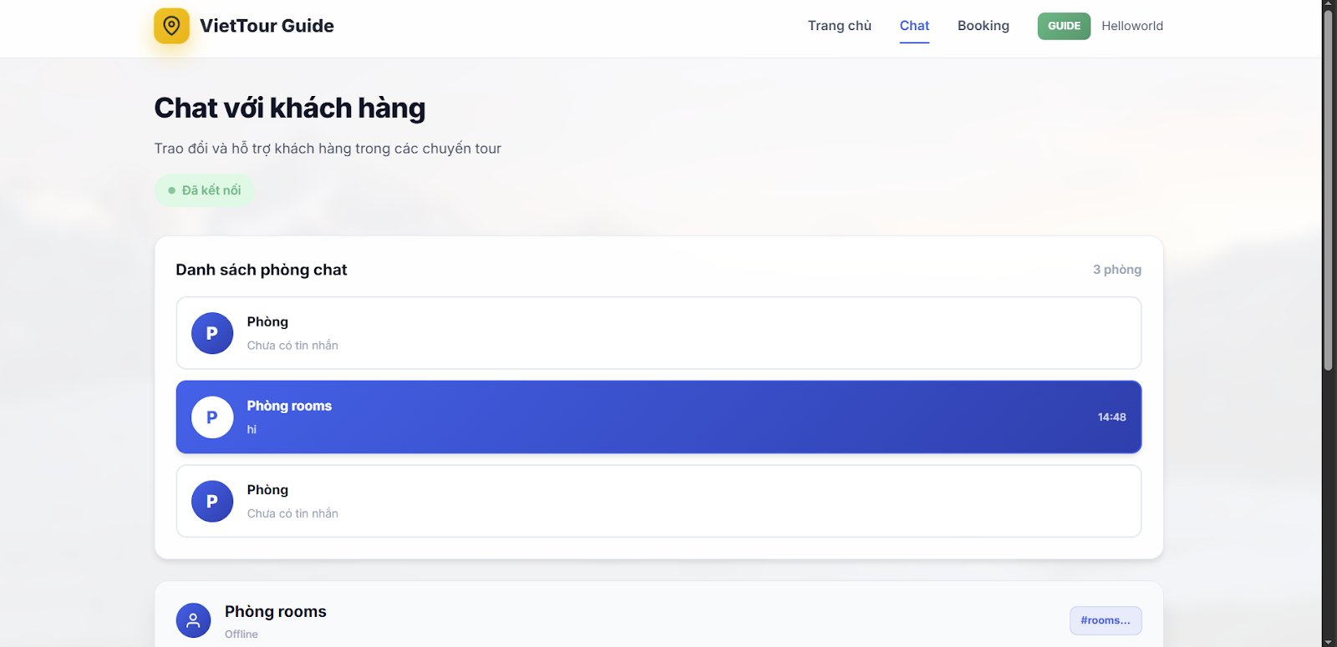
Chương 2
Các trang, chức năng dành cho hướng dẫn viên
Truy cập vào Booking của tôi trên thanh header:
Hướng dẫn viên sẽ thấy các chuyến đi đã thanh toán với khách hàng của mình
Thống kê thu nhập của tất cả chuyến đi ,số booking đến từ khách hàng
Giao diện khi đăng nhập bằng tài khoản hướng dẫn viên
Chat với khách hàng
Nút Chat để hướng dẫn viên có thể trao đổi với khách hàng
Giao diện danh sách các cuộc hội thoại sẽ hiện ra sau khi nhấn vào nút Chat

Slide 16
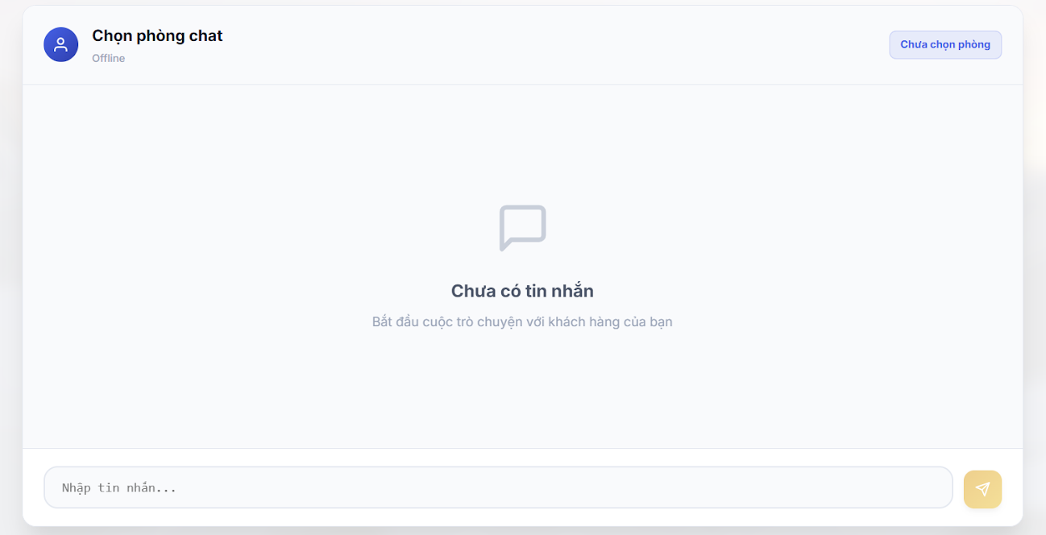
Chương 2
Các trang, chức năng dành cho hướng dẫn viên
Truy cập vào Booking của tôi trên thanh header:
Hướng dẫn viên sẽ thấy các chuyến đi đã thanh toán với khách hàng của mình
Thống kê thu nhập của tất cả chuyến đi ,số booking đến từ khách hàng
Giao diện khi đăng nhập bằng tài khoản hướng dẫn viên
Chat với khách hàng
Nút Chat để hướng dẫn viên có thể trao đổi với khách hàng
Giao diện danh sách các cuộc hội thoại sẽ hiện ra sau khi nhấn vào nút Chat
Giao diện danh sách các cuộc hội thoại sẽ hiện ra sau khi nhấn vào nút Chat

Slide 17
Chat với khách hàng
Nút Chat để hướng dẫn viên có thể trao đổi với khách hàng
Giao diện danh sách các cuộc hội thoại sẽ hiện ra sau khi nhấn vào nút Chat
Giao diện danh sách các cuộc hội thoại sẽ hiện ra sau khi nhấn vào nút Chat

Slide 18
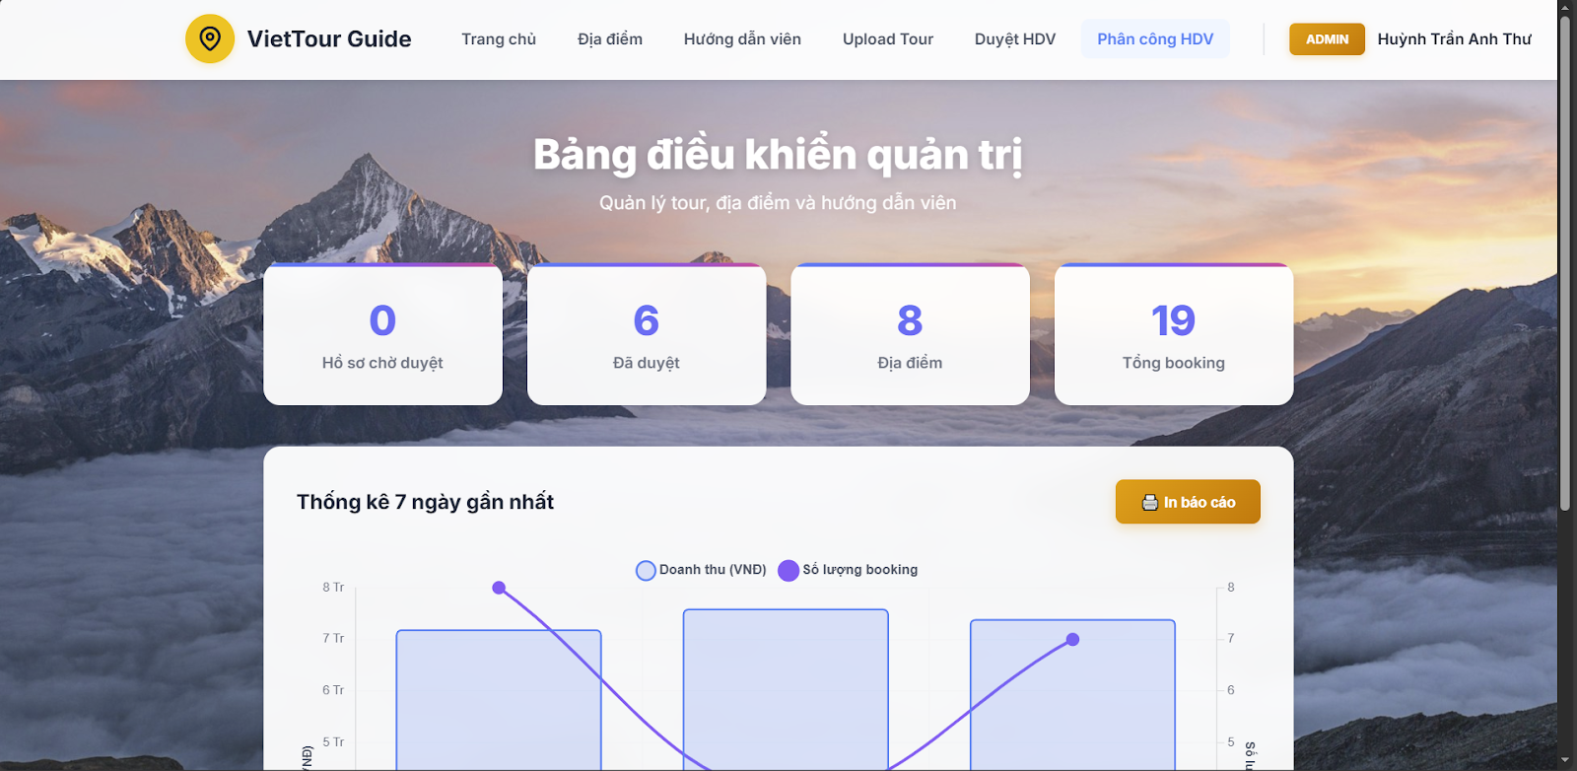
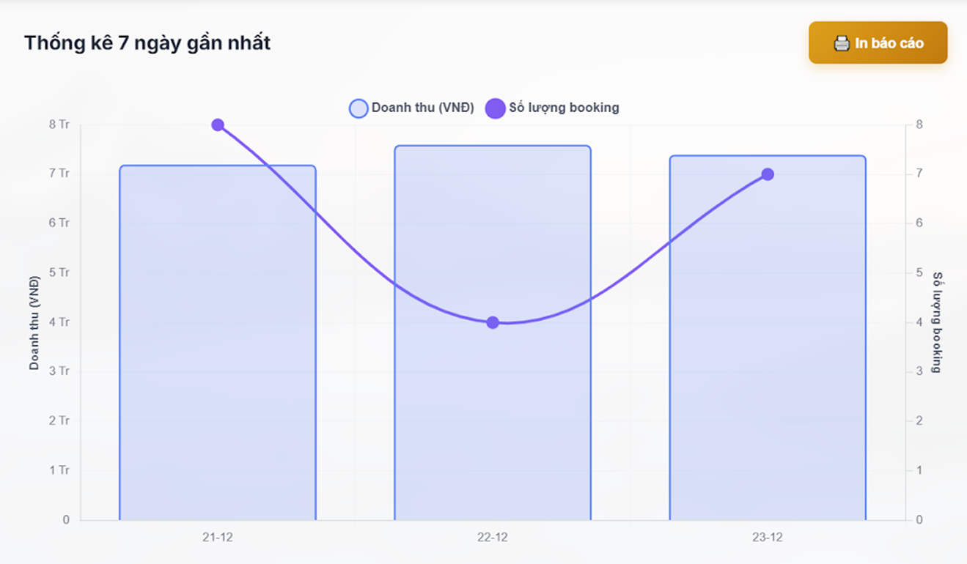
Chương 3
Trang dành cho ADMIN
Giao diện khi đăng nhập bằng tài khoản ADMIN
Chức năng chính
Theo dõi số lượng nhân viên
Theo dõi địa điểm, booking
Biểu đồ quan sát doanh thu

Slide 19
Chương 3
Trang dành cho ADMIN
Giao diện khi đăng nhập bằng tài khoản ADMIN
Chức năng chính
Theo dõi số lượng nhân viên
Theo dõi địa điểm, booking
Biểu đồ quan sát doanh thu

Slide 20
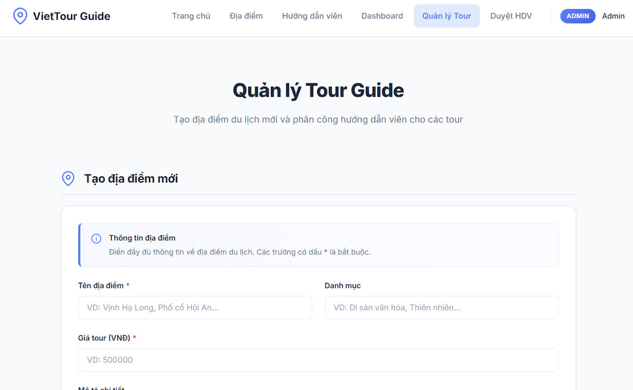
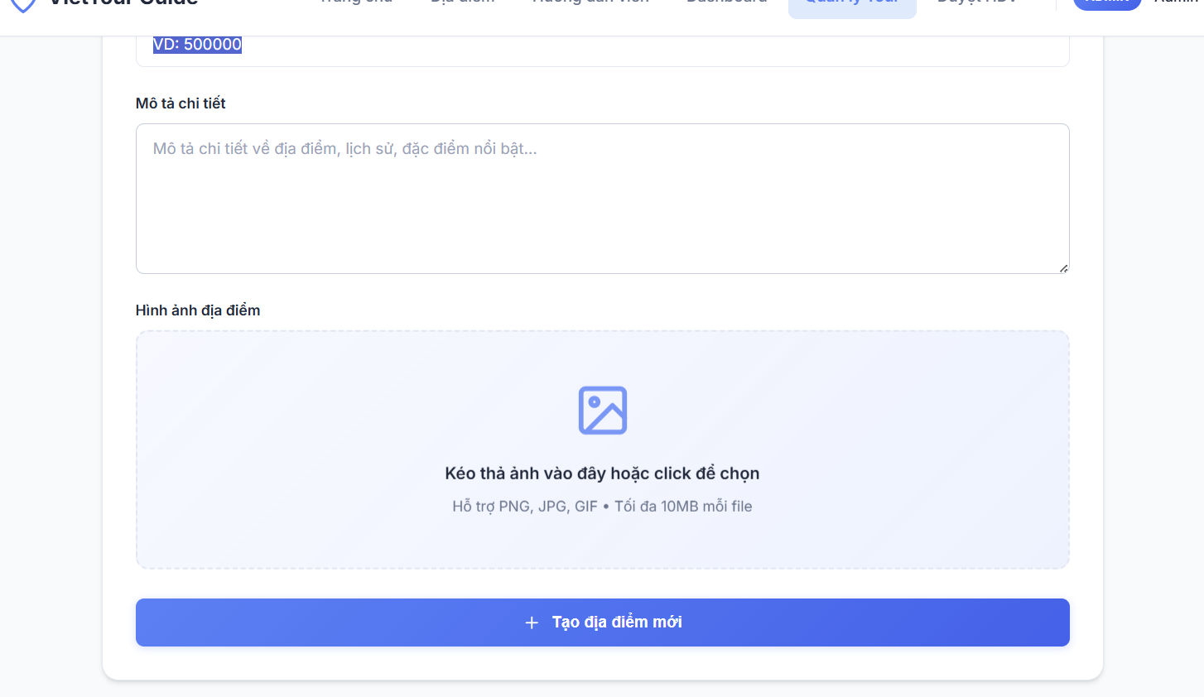
Trang upload Tour
Nhấn Quản lý Tour → Giao diện upload tour sẽ trông như thế này
Admin nhập thông tin cần thiết và khi tạo xong, 1 địa điểm mới sẽ được thêm vào danh sách địa điểm

Slide 21
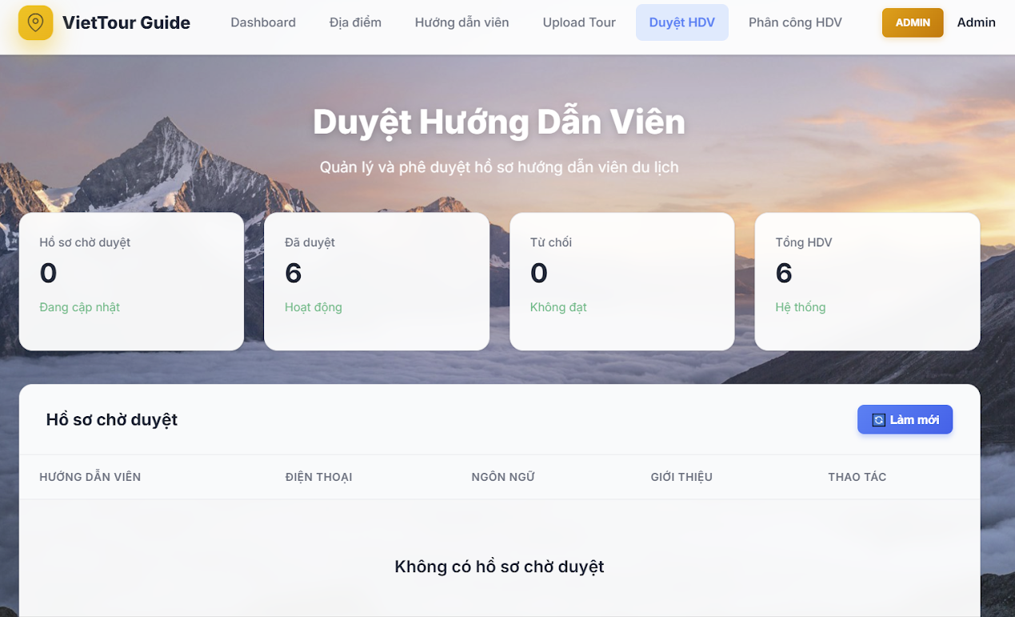
Trang duyệt hướng dẫn viên
Tổng hợp các thông tin:
Số lượng hướng dẫn viên đã duyệt
Số lượng hướng dẫn viên đã từ chối
Số lượng hướng dẫn viên chờ duyệt
Tổng số hướng dẫn viên
Giao diện trang duyệt hướng dẫn viên

Slide 22
Tổng kết và hướng phát triển
Ưu điểm
Nhược điểm
Hướng phát triển
Tạo ra nền tảng kết nối trực tiếp, minh bạch giữa khách hàng và HDV.
Quy trình đặt tour, thanh toán và quản lý được tự động hóa.
Cung cấp đầy đủ chức năng cho 3 vai trò chính: Khách hàng, HDV và Admin
Giao diện cần được cải thiện thêm để tăng trải nghiệm người dùng.
Hệ thống thanh toán mới chỉ là mô phỏng, cần tích hợp API thực tế.
Xây dựng ứng dụng di động (Mobile App).
Phát triển hệ thống gợi ý tour dựa trên sở thích của người dùng.
Tích hợp bản đồ và định vị thời gian thực.

Slide 23
THANK
YOU
Cảm ơn thầy đã xem hết

